Slide 1
논리회로를 이용한 신호등 구현 최종 보고서
2018년 부산대학교 정보컴퓨터공학부 논리회로 실험
7조. 201524561 장석환
201524583 조민근

Slide 2
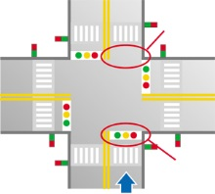
제안하는 시스템의 목표와 특성
교차로에 있는 신호등을 논리회로를 이용해 구현한다.
실제 신호등과 같이 자동모드와 수동모드를 나누어 구현한다.
FPGA보드 위의 신호등 모듈을 이용하여 구현한다.

Slide 3
동작 및 기능 / 시나리오
자동 모드는 1 ~ 6의 L(location) 을 설정하여 15초마다 다음 L으로 변경
자동모드에서 좌회전 신호는 10초간, 직진 신호는 25초간 점등
Dip_1 스위치를 올리고 4자리 비밀번호와 # 을 입력하여 일치하면 수동 모드로 전환
Dip_1 스위치를 올리면 8Array 7-segment의 4~7번에 LOCK를 출력
입력된 비밀번호를 0~3번에 출력
수동 모드에서 다음 입력이 들어올 때까지 현재 신호를 유지
사고 방지
1) 보행자 신호등이 종료 되기 전에 5초동안 5~1의 숫자를 7-SEG에 출력
2) 주행 신호가 종료되기전에 5초동안 황색등 점등
3) 좌회전 신호는 사고를 방지하기 위해 좌측 보행자 신호에 녹색등이 들어 오기 전에 5초전에 종료

Slide 4
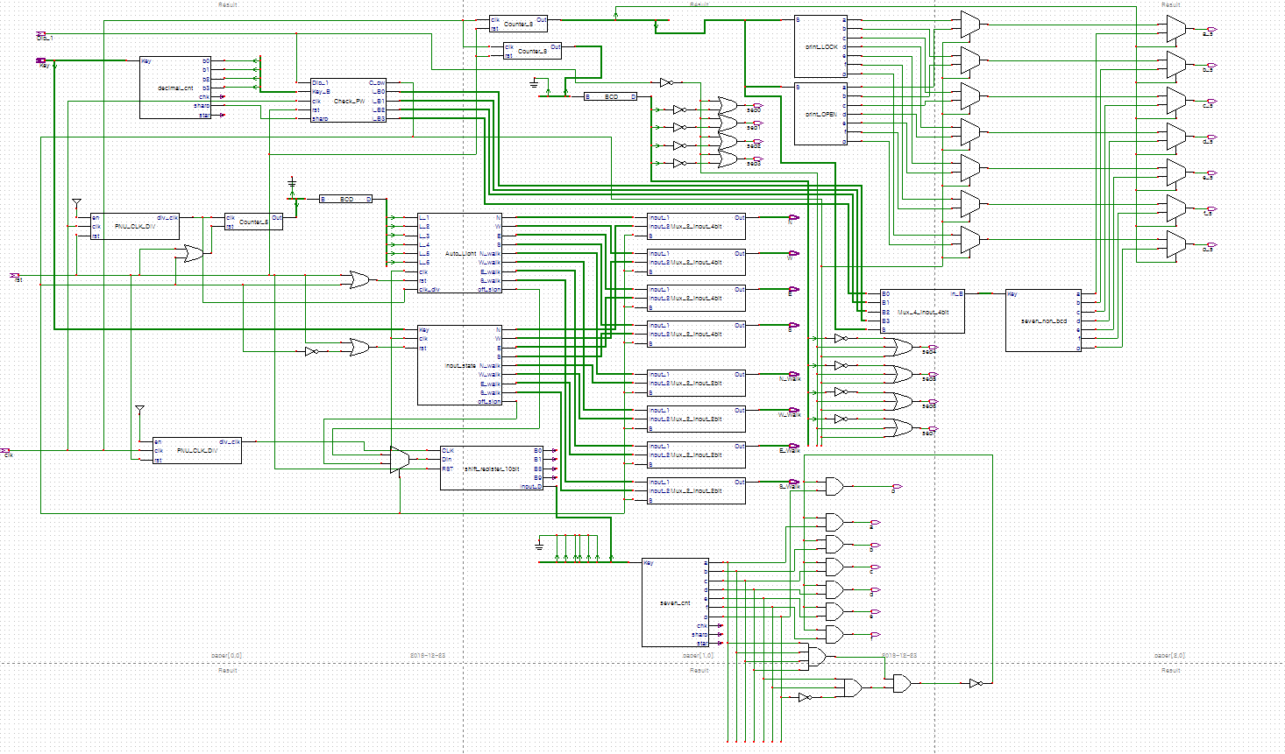
최종 동작 회로

Slide 5
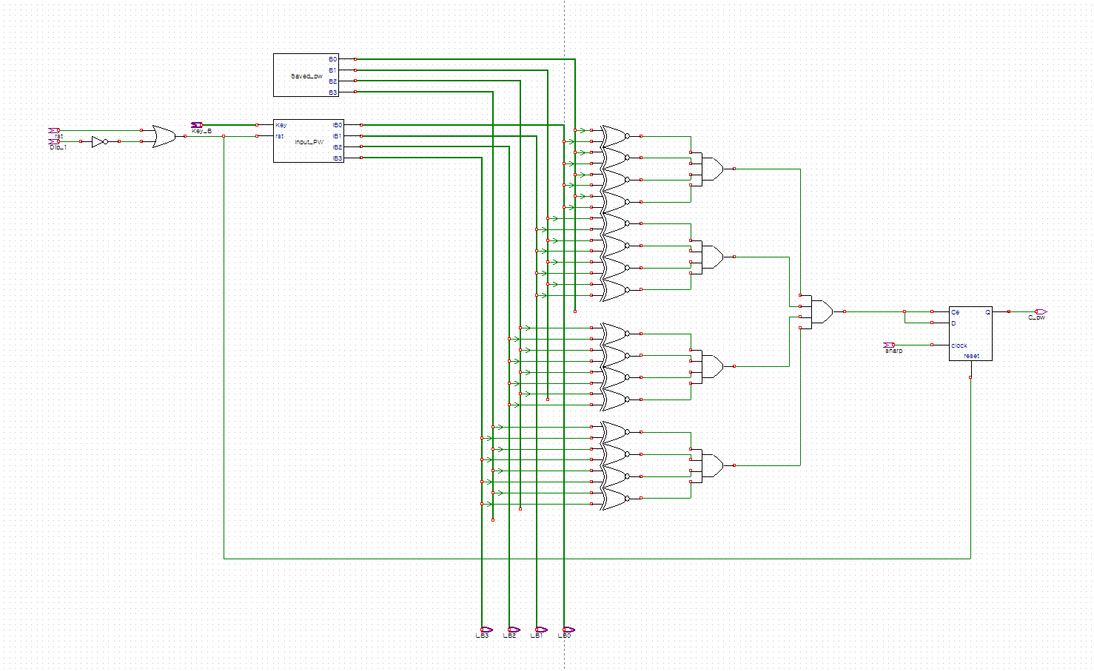
Check _PW
Saved_pw 에 미리 저장된 4자리 숫자와 입력된 4자리 숫자를 XNOR를 이용하여 비교.
모두 같다면 CE_DFF에 CE와 D가 모두 1이 되고 # 입력이 들어오면 c_pw = 1

Slide 6
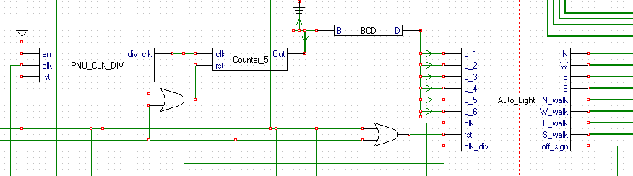
자동모드
CLK_DIV를 통해 생성된 div_clk(v:7500) (*15초에 1번)에 따라 Counter_5 에서 0~5를 출력
BCD를 통하여 0~5의 십진수로 변환되고 0~5의 각 입력이 L_1~l_6으로 매칭되어 입력됨
L_1~l_6입력이 Shift_register10를 통해 매 클럭 상승 시 마다 B0, B1, B8, B9 출력
<차량신호>
출력값이 모두 1 > G=1,Y=0,R=0 (주행신호)
B0=0, B9=1 > G=0,Y=1,R=0 (종료되는 중)
출력값이 모두 0 > G=0,Y=0,R=1 (주행신호)
<보행자신호>
출력값이 모두 1 > G=1,R=0 (주행신호)
B0=0, B9=1 > G=0,R=0 (종료되는 중)
출력값이 모두 0 > G=0,R=1 (주행신호)

Slide 7
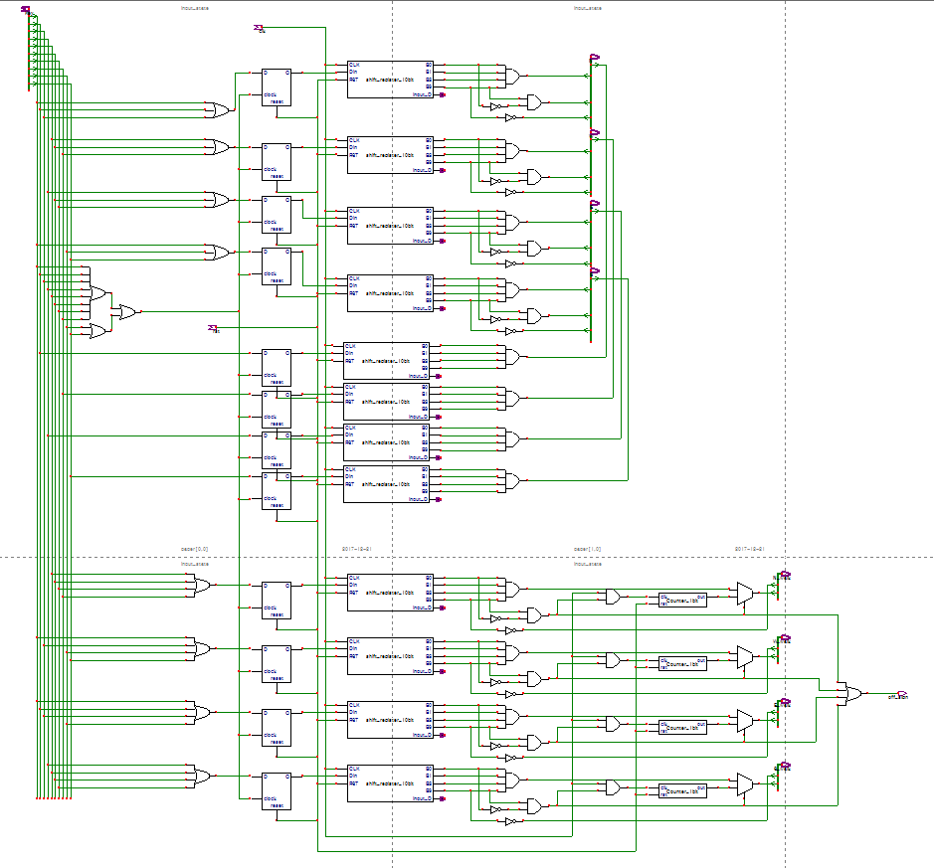
수동모드
자동모드에서 입력값이 키패드로 바뀜.
1번 : S에서 직좌, E횡단, 2번: n직진만 가능, E,W횡단 3번 : W에서 직좌, E횡단
4번: W직진만 가능, N,S횡단 5번 : W,E 직진, N 횡단
6번: E직진만 가능, N,S횡단 7번 : E에서 직좌, N횡단
8번: S직진만 가능, E,W횡단 9번: N에서 직좌, W횡단, 0번: N,S직진, E,W횡단

Slide 8
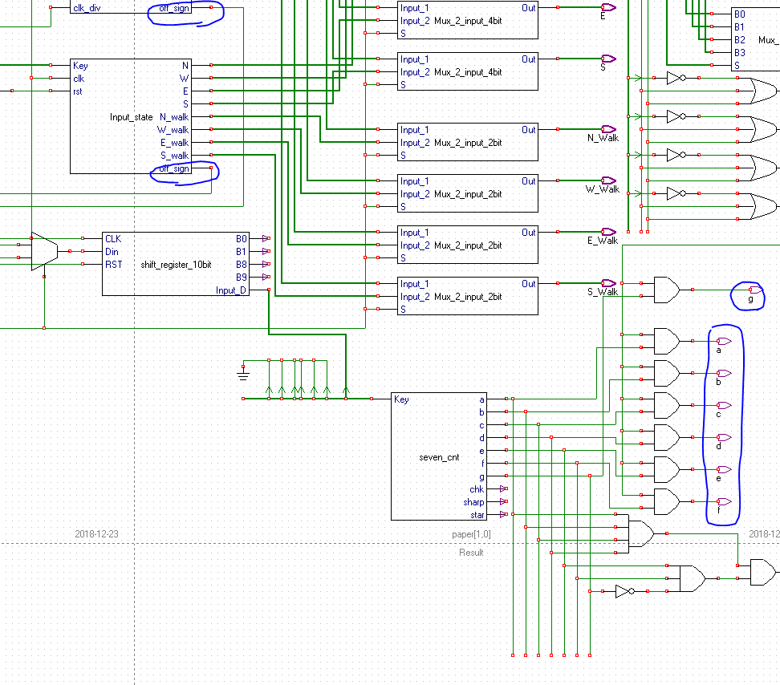
보행자 사고방지 신호 카운터
신호등 출력에서 off_sign 신호를 받는다
보행자 신호등이 종료 되기 전에 5초 동안 5~1의 숫자를 7-SEGMENT에 출력

Slide 9
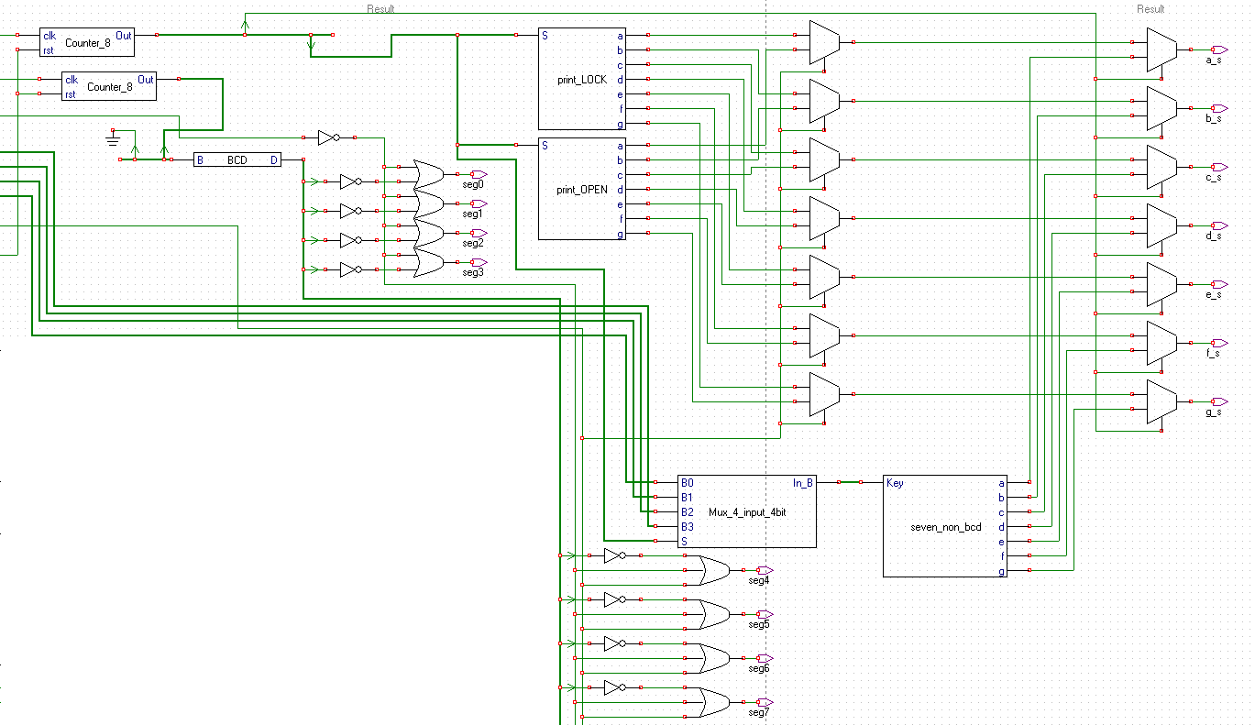
7-SEGMENT
Clk(500Hz)에 따라 Counter_8의 출력이 0~7로 바뀌며 각 숫자에 따라 seg0~seg7에 0이 출력(점등)
Cp_w 의 값에 따라 (0 : LOCK) 과 (1 : OPEN) 이 출력

Slide 10
구현상 문제점/ 해결방법
FPGA보드 위에 있는 신호등의 작동원리를 파악하기 위하여 복잡한 신호체계에 대한 논리식을 5개의 입력만으로 수동모드로 먼저 구현했으나 그 후 자동모드를 구현하는 과정에서 입력의 충돌이 일어나 자동모드에서의 클럭에 따른 입력 순서를 고려하여 다시 설계를 해야했다.
ISE Design Suite를 이용하여 입출력 맵핑과정에서 보드 위의 Reset을 사용하니 오류가 생겨서 Reset을 키패드의 *로 바꾸어서 하니 실행이 되었다.

Slide 11
제안서와 달라진 점
초안 검토 시에 조교님의 추가적인 기능이 있으면 좋을거 같다는 피드백을 통해 보행자 신호등 종료 전 카운트를 7-SEG에 표시해 주는 기능을 추가해 주었다.
수동모드 전환시 비밀번호를 입력해야 권한을 얻을 수 있도록 기능을 추가 했다.
느낀점
신호등을 비롯하여 우리 실생활 주변에 논리 회로로 구현 될 수 있는 요소 들이 많음을 느낄 수 있었다.
주로 소프트웨어에 강의가 주된 커리큘럼 중에서 하드웨어에 대한 실질적인 경험을 쌓을 수 있었던 좋은 기회였던 것 같다.

